Slide 1
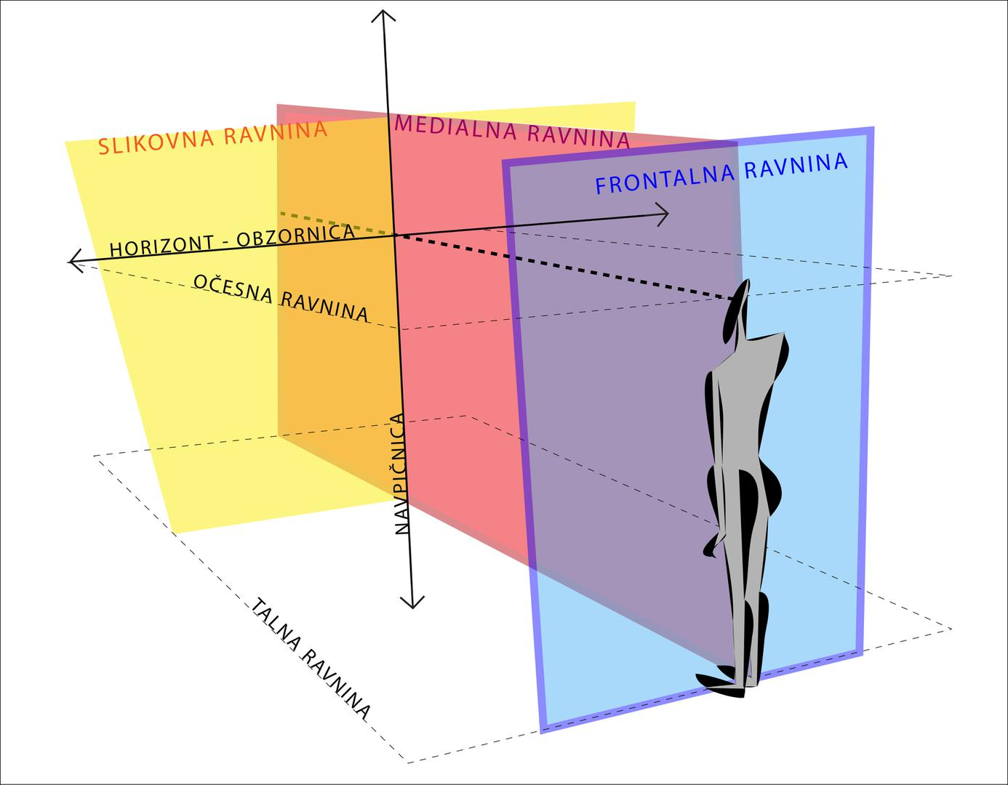
PROSTOR-likovna prvina

Slide 2
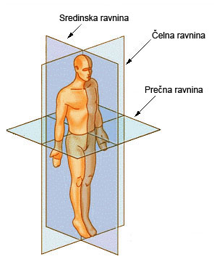
Likovni prostor je z likovnimi sredstvi predelan psihološki prostor. V arhitekturi poznamo zunanji in notranji prostor, v kipih pa kombinacije polno-praznih volumnov. Najznačilnejši likovni prostor najdemo na slikah in risbah kot skupek globinskih vodil ali prostorskih ključev, ki ustvarjajo iluzijo prostora na 2D-podlagah. Je ORISANA likovna prvina, različno jo obravnavajo vsa področja likovnega ustvarjanja. Človek dojema prostor s čuti (vid, tip, sluh, čut za ravnotežje…) in z razumom ter čustvi.
Prostor je sistem namišljenih med seboj pravokotnih ravnin, ki označujejo oz. delijo zaznaven prostor na sprednji in zadnji del, zgornji in spodnji del, ter levo in desno stran. Natančno ga opredeljuje PROSTORSKI KRIŽ
Zgradba človeškega telesa pogojuje specifično orientacijo v prostoru. Ker stojimo pokončno, je navpičnost ali pokončnost prvi likovni pojem, ki izhaja iz naše telesne podobe. Ležanje ali vodoravna lega, je nasprotje pokončnosti in je drug likovni pojem, ki izhaja iz našega telesnega ustroja.

Slide 3

PROSTORSKI KRIŽ
Prostor, ki ga določa prostorski križ je psihološki, ne fizičen. Značilen je za današnjo družbo, kjer vidimo prevladovanje pravokotnih enot v komponiranju bivalnih prostorov…
Psiholog Miller- govori o ZAZNAVNEM PROSTORU, ki je odvisen od našega neposrednega zaznavanja in POJMOVNEM prostoru ki nas obdaja. PSIHOLOŠKI SVTEOVI se ne končajo tam, do koder segajo naša čutila, saj vemo, da je naše MESTO le del neke POKRAJINE, le ta del neke CELINE, le ta del neke KROGLE…
To razširjeno podobo si ustvarimo sčasoma skozi izkušnje, tako da manjša področja povežemo v večja, pomagamo si z zemljevidi. Tudi ko narišemo ZEMLJEVID – to ni več neposredna zaznava temveč POJMOVNA SLIKA!
NALOGA:
Opiši razlago prostorskega križa, ki ga doživljaš kot človek, ki stoji na talni ravnini.

Slide 4
LIKOVNI PROSTOR
Najpomembnejši čut zaznave prostora je VID. Človek selektivno opazuje (izloča) vzorce vidnega sporočila in jih ureja v skladu z našimi čutnimi, čustvenimi in razumskimi potrebami in zakonitostmi.
Likovni prostor izhaja iz istega vidika, se pa razlikuje v tem, da ga URESNIČUJEMO z LIKOVNIMI IZRAZNIMI SREDSTVI. Kipar in arhitekt uporabljata tri razsežnosti, slikar pa le dve razsežnosti ploskve, tretjo pa ustvari slikar z ILUZIJO.
Kipar pa svoj izdelek postavi v prostor, ki ga imenujemo psihološki prostor- ki ga s svojo prisotnost oblikuje prav kiparjev izdelek- trodimenzionalna skulptura v nekem prostoru.
PROSTOR V SLIKARSTVU
Dvorasežni prostor, ki ga določa slikovna ploskev imenujemo tudi SLIKARSKI PROSTOR. Orientacija v tem prostoru je ZGORAJ IN SPODAJ- LEVO IN DESNO.
Slikarska ploskev je NAPREJ pomaknjena FRONTALNA RAVNINA PROSTORKEGA KRIŽA, na kateri so upodobljeni predmeti in prostor pred nami. Trideminzionalni prostor v tej fazi umetniki naslika s prevaro očesa (fr. Tromper l“oeil)
Popolnost tega ILUZIONISTIČNEGA PROSTORA umetnik doseže tudi z uporabo prostorskuh ključev. Ti učinki so MONOKULARNI- saj jih lahko zaznamo tudi samo z ENIM OČESOM:

Slide 5
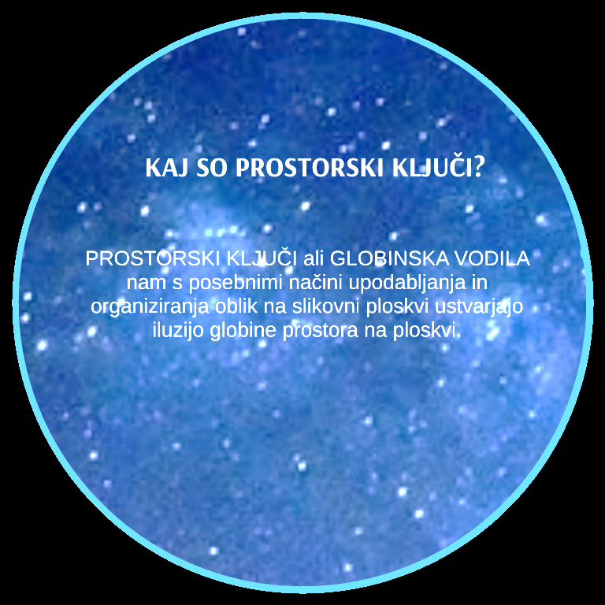
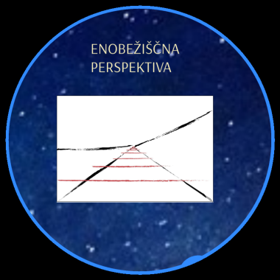
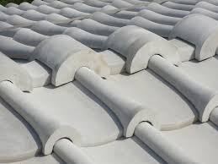
PROSTORSKI KLJUČI ALI VODILA
POZNAMO VEČ VRST PROSTORSKIH KLJUČEV OZ. VODIL:
1. NAVIDEZNA KONVERGENCA VZPOREDNIH LINIJ, KIPOTEKAJO OD GLEDALCA V PROSTOR, K NAVIDEZNI SKUPNI TOČKI NA OBZORJU-
2. NAVIDEZNO MANJŠANJE ALI VEČANJE PREDMETOV; BLIZU SO VEČJI, ZADAJ SO MANJŠI- V RESNICI SO ENAKO VELIKI!

Slide 6
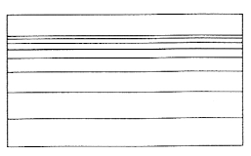
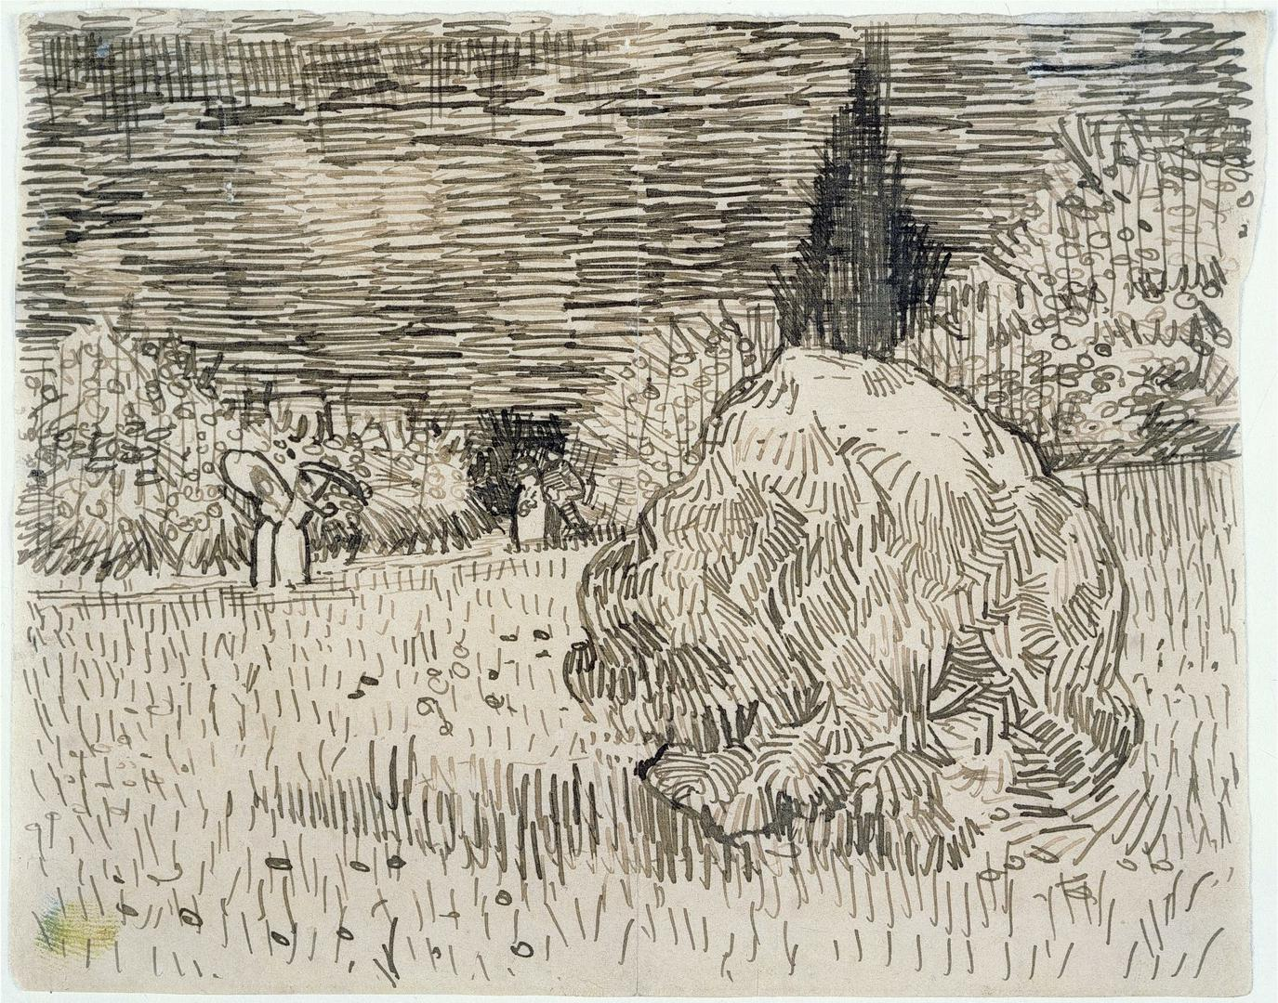
3. RAZDALJE MED PREDMETI, KI SO SICER ENAKE, SE ZDIJO V DALJAVI MANJŠE KOT V BLIŽINI.
4. GOSTOTA TEKSTURE-Z ODDALJENOSTJO SE STOPNJUJE

Slide 7
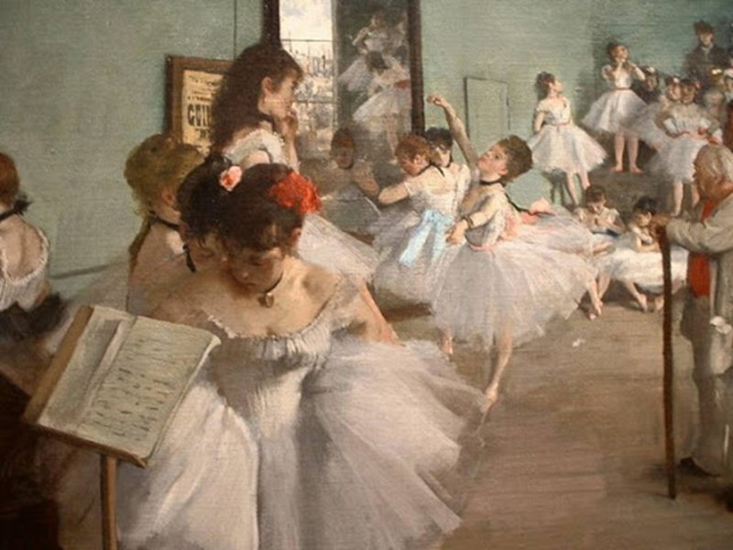
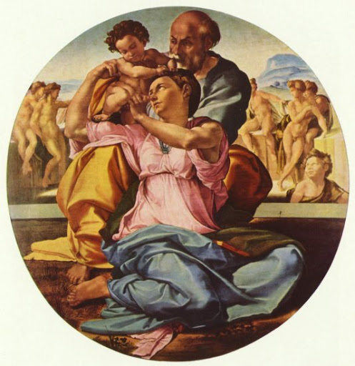
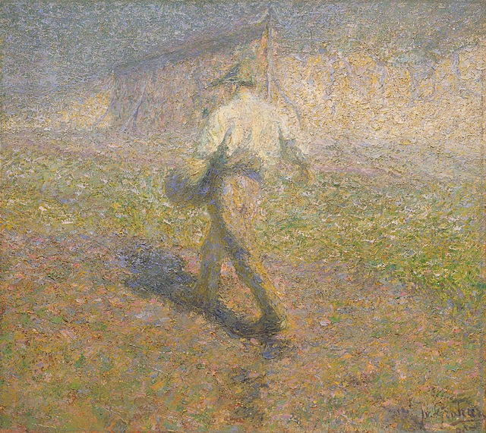
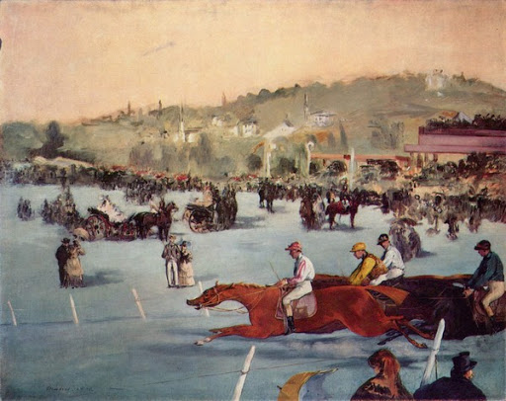
5. PODROBNOSTI Z ODDALJEVANJE IZGINJAJO – BLEDIJO, BLIŽNJE PREDMETE OPAZIMO Z VEČ DETAJLI, BOLJ OSTRO.
6. ATMOSFERSKI UČINEK-ZRAČNA PERSPEKTIVA – PRIMESI PLINOV IN PRAŠNIH DELCEV V OZRAČJU VPLIVAJO NA ČISTOST OZ. ZAMEGLJENOST BOLJ ODDALJENIH PREDMETOV. Z ODDALJENOSTJO PRIDOBIVA MODRINO.

Slide 8
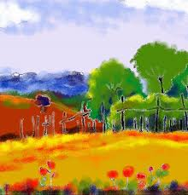

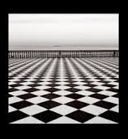
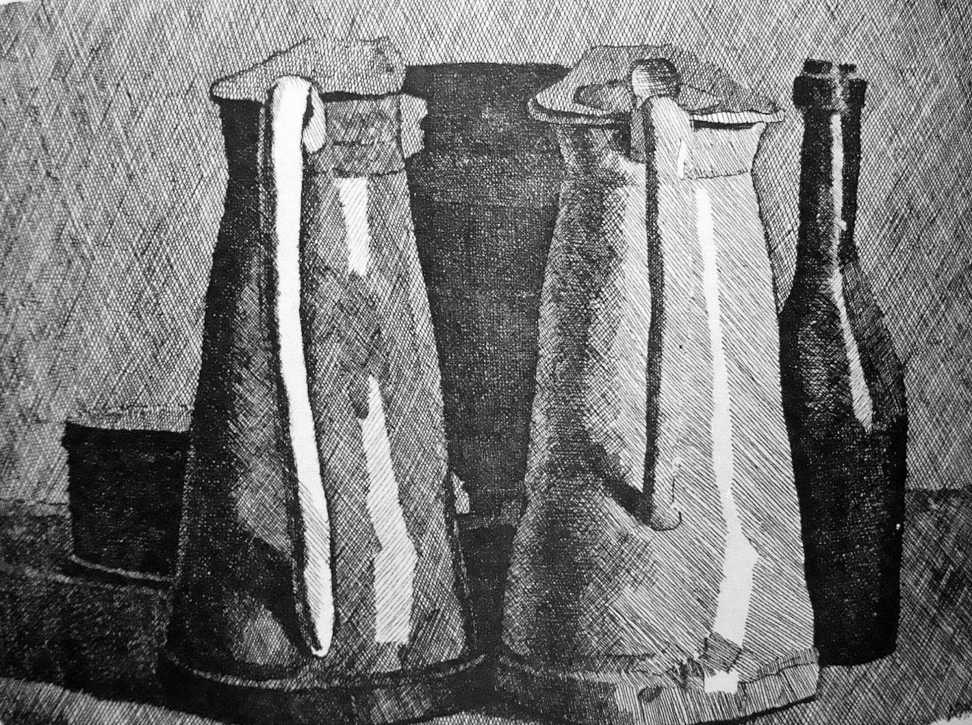
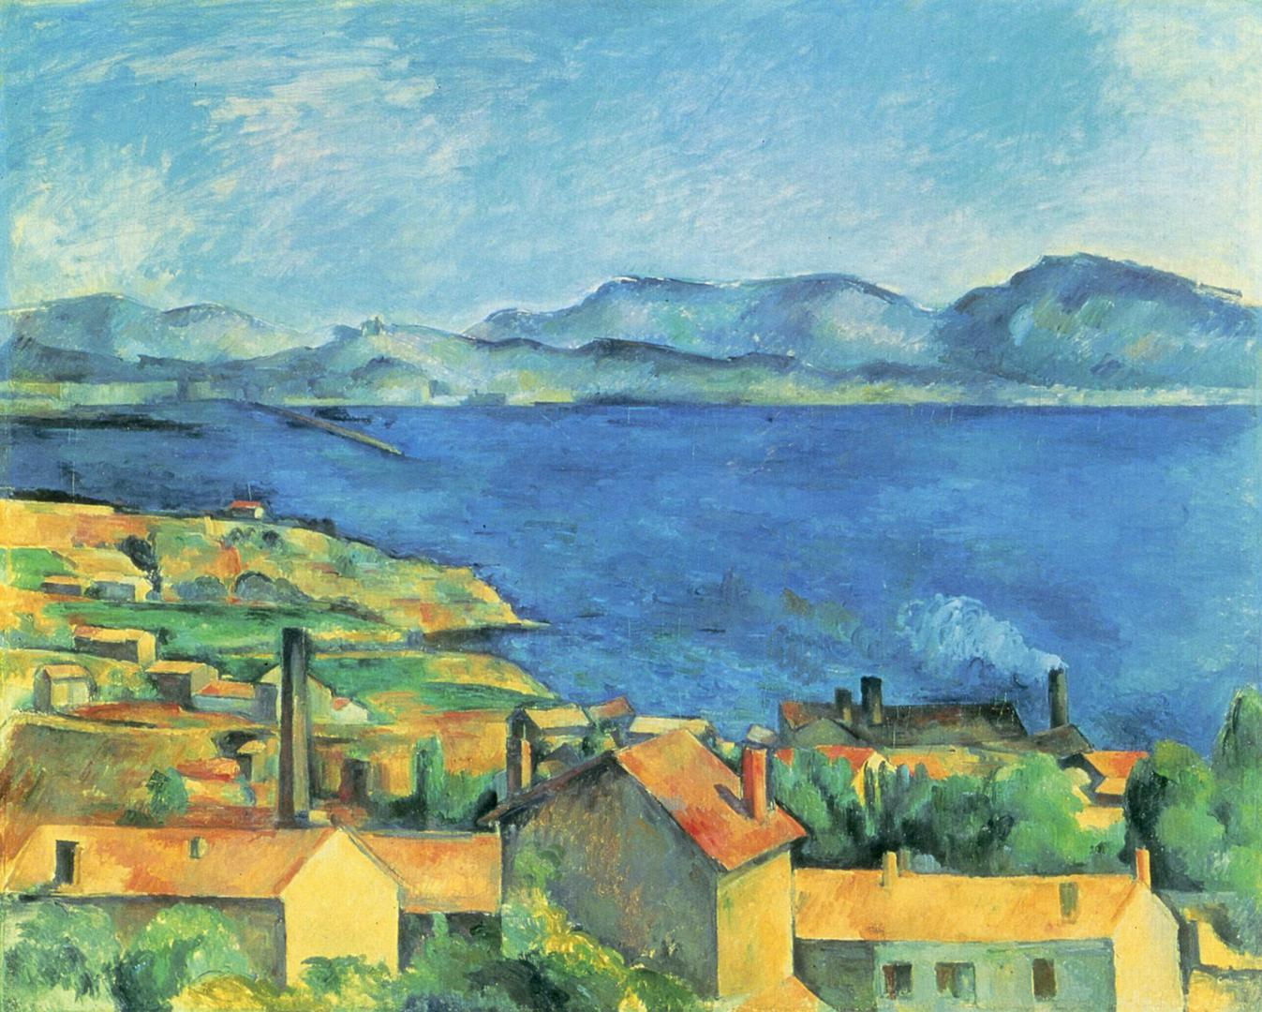
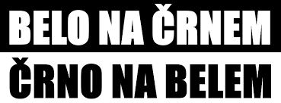
7. BARVNA PERSPEKTIVA:
TOPLE BARVE ZAZNAVAMO BLIŽJE, HLADNE BOLJ ODDALJENO
8. SVETLOSTNI KLJUČ-SVETLI PREDMETI SO VIDETI BLIŽJE, TEMNEJŠI DELUJEJO BOLJ ODDALJENO. NA DOJEMANJE VPLIVA TUDI PODLAGA.

Slide 9
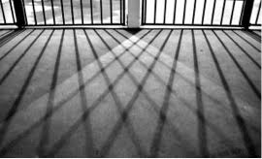
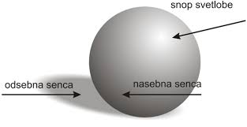
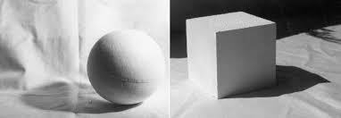
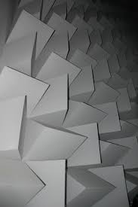
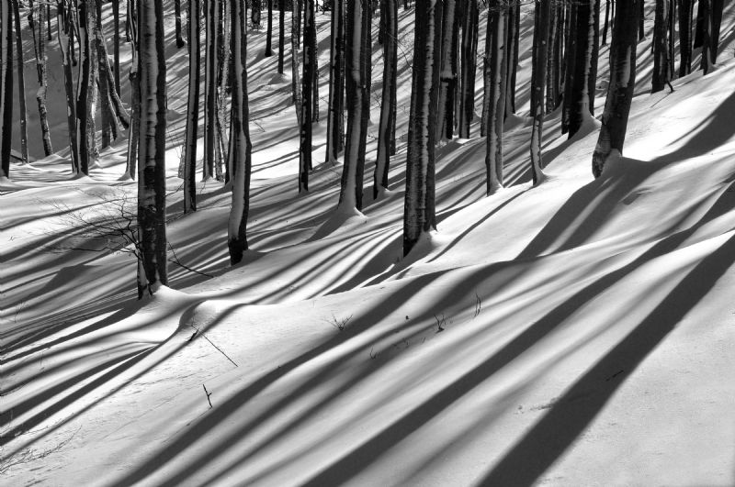
9. SENCE- NASEBNE DOLOČAJO STOPNJEVANJE OBLE OBLIKE, ROBNE SENCE POUDARIJO OGLATE OBLIKE, VRŽENE SENCE NAKAŽEJO OBLIKO OKOLIŠKEGA PROSTORA

Slide 10



10. MESTO PREDMETOV V VIDNEM POLJU-V SPODNJEM POLJU JIH ZAZNAMO BLIŽJE, ZGORNJI ROB BOLJ ODDALJENO
11. DELNO PREKRIVANJE PREDMETOV-TISTI KI SO PREKRITI DELNO DELUJEJO BOLJ ODDALJENO
POLEG NAŠTETIH MONOKULARNIH GLOBINSKIH VODIL, LAHKO OMENIMO ŠE BIOKULARNO GLEDANJE – POVZROČA NAVIDEZNO SPREMINJANJE PREDMETOV V DALJAVI. Tako bližnje predmete vidimo bolj plastično kot oddaljene.
VSAK NAŠ VTIS , KI NASTAJA V OBEH OČESIH SE PRI VIDNI ZAZNAVI ZLIJE V ENOTEN VTIS!

Slide 11
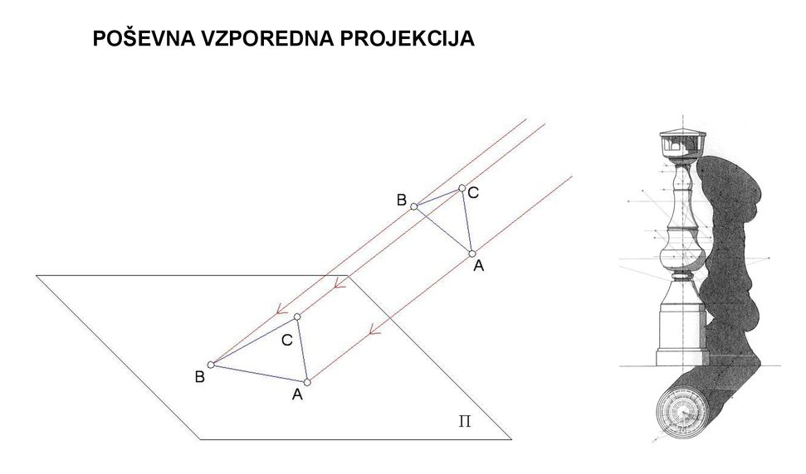
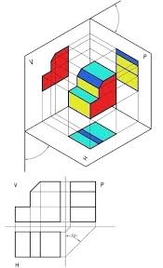
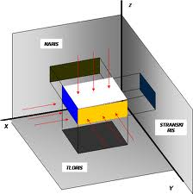
PROJEKCIJE PROSTORA
Proučuje jih OPISNA GEOMETRIIJA. Glede na izhodišče PROJECIRANIH ŽARKOV LOČIMO DVE OSNOVNI VRSTI PROJEKCIJ:
VZPOREDNA in POŠEVNA PROJEKCIJA
ORTOGONALNA PROJEKCIJA je projekcija na več ravnin- dobimo tloris, naris in stranski ris
IN PRAVOKOTNA PROJEKCIJA

Slide 12
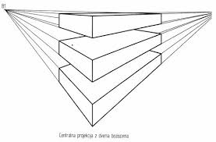
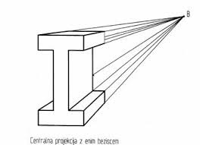
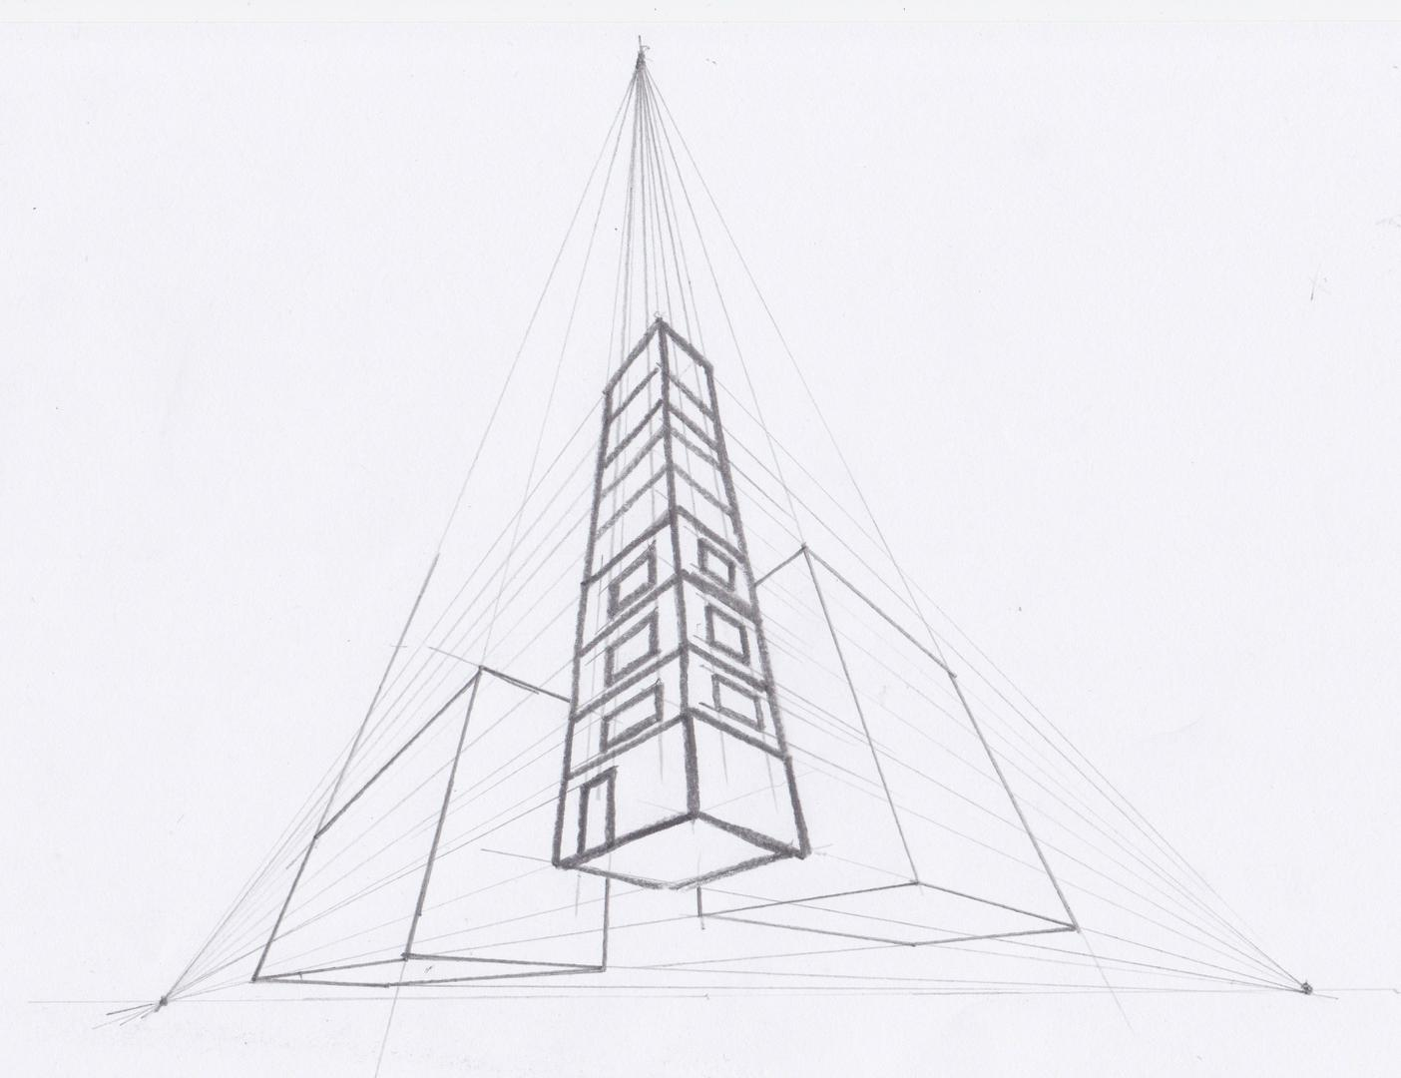
CENTRALNA PROJEKCIJA-LINEARNA PERSPEKTIVA
VZPOREDNICE se stikajo v skupni točki ali BEŽIŠČU (STEČIŠČU). To je neskončno oddaljena točka na HORIZONTU.
ENOBEŽIŠČNA
DVOBEŽIŠČNA
TRI-BEŽIŠČNA PROJEKCIJA PREDMETA

Slide 13
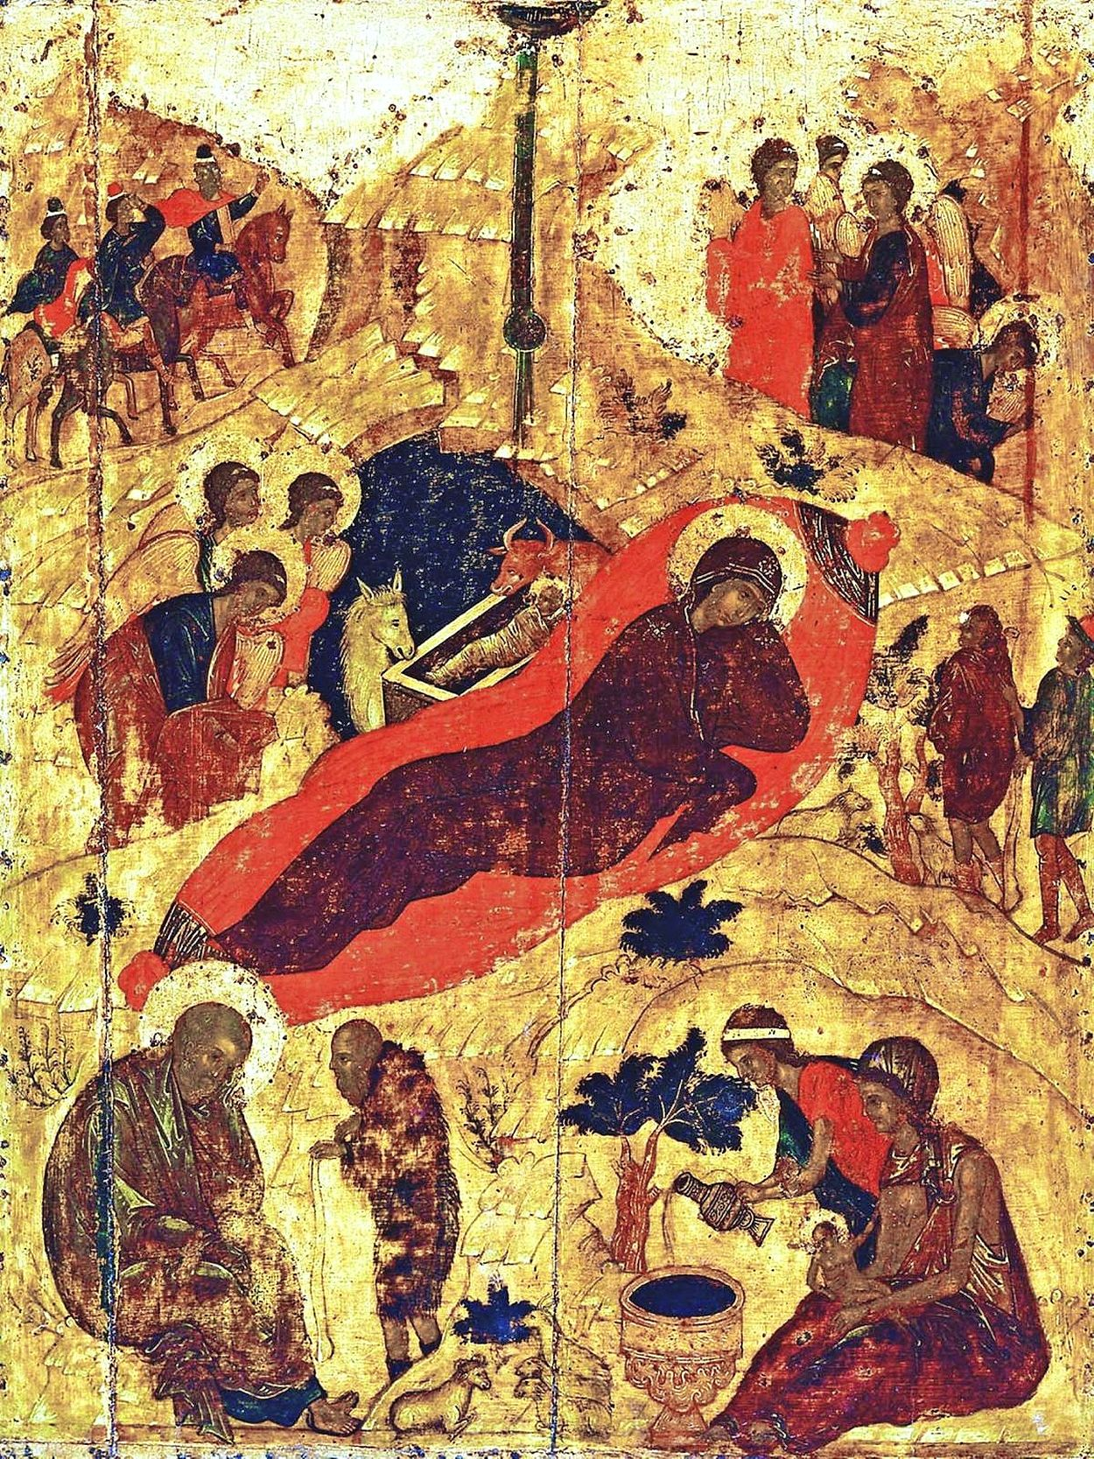
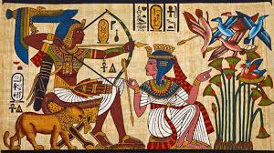
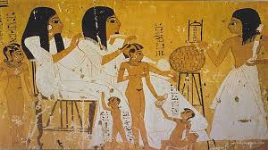
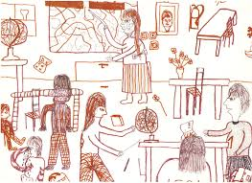
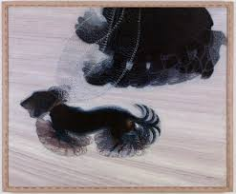
DRUGI NAČINI OBRAVNAVE PROSTORA
OBRNJENA PERSPEKTIVA- SE POJAVLJA V SLIKARSTVU PRED RAZUMEVANJEM, DA SE LINIJE KI SICER POTEKAJO VZOREDNO Z ODDALLJENOSTJO ZBLIŽAJO IN ZDRUŽIJO V OČIŠČU.
Tako so predmeti spredaj lahko manjši, kot predmeti zadaj…PLOSKVE se v daljavo ŠIRIJO namesto da bi se OŽALE
SODOBNA UMETNOST DODA TUDI GIBANJE OZIROMA ČAS IN GA VKOMPONIRA V PROSTOR
PRIKAZOVANJE PROSTORA IZ VEČ VIDIKOV-ASPEKTIVNO PRIKAZOVANJE PROSTORA ALI KONCEPTUALNA PERSPEKTIVA

Slide 14
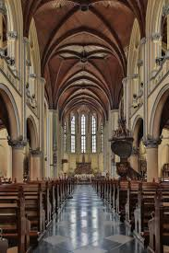
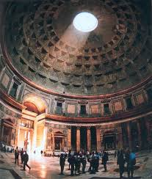
PROSTOR V ARHITEKTURI
Za dojemanje prostora v arhitekturi je med drugim pomemben tudi čas- gibanje skozi prostor- hitro, počasno, kožno, usmerjeno… Pri gibanju skozi arhitekturni prostor kontinuirano doživljamo spreminjanje naših vidnih vtisov, npr svetlobe, oblik, približevanja, spreminjanje smeri, svetlosti… Arhitekturni prostor je lahko ZUNANJI (EKSTERIERNI) ali NOTRANJI (INTERIER)
Notranji prostori so lahko ODPRTI, POLZAPRTI ALI ZAPRTI. MASIVNI SO BOLJ ZAPRTI, SKELETNI BOLJ ODPRTI. Lahko ima VZDOLŽNO ALI SREDIŠČNO OBLIKO.
Vzdolžni prostor je bolj usklajen z našim dojemanjem prostora (prostorski križ), zato dleuje stabilno, trdno.
Okrogli prostor deluje bolj imaginarno, v njem pa se nahaja dominantna točka SREDIŠČE.

Slide 15
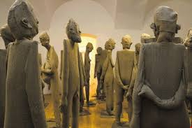
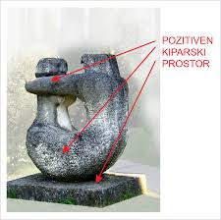
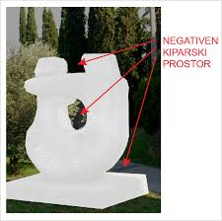
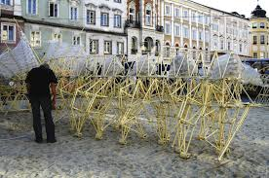
Prostor v kiparstvu
V KIPARSTVU se analizira prostor z vidika mase, tudi z vidika mase, ki odriva prostor. Značilne za kiparstvo so KONVEKSNE IN KONKAVNE OBLLIKE. Kontrasti med tema oblikama povzročajo prodore oz. vstope plastike v prostor. Na skrajni meji tega medsebojnega prodiranje se masa spremeni v skelet- v čisto konstrukcijo. V RELIEFU, pa se prostor analizira in zazna enko kot v slikarstvu.

